Slide 1
利用猜测挖掘更多ILP
为了挖掘更多指令并行性ILP，需要通过硬件猜测分支转移的方法克服控制相关，假设猜测是对的继续执行指令
基于硬件的猜测的三个主要思想：
通过动态分支预测来选择要执行的指令
猜测可以允许在控制相关解决前执行指令(能够撤销预测错误指令的影响)
动态调度基准块的不同组合
要获得更多的ILP，需要将猜测与动态调度结合起来。没有猜测的动态调度仅仅能够部分重叠执行基本块，因为它要求在执行后续基本块的任意一条指令之前，分支指令必须被判明(转移成功与否)。

Slide 2
硬件猜测+Tomasulo
沿着预测的路径(分支转移方向)执行指令，但是只有预测正确时，才确认提交指令结果。
将指令执行分成：指令执行完成和指令提交
指令提交(Instruction commit): 当指令不再不确定时(分支猜测正确)，允许指令更新寄存器堆和存储器。
为了让猜测机制发挥效用，可以允许指令乱序执行，但是要强制循序提交。需要一些额外的硬件(ROB，重排序缓冲区)来阻止任何不可撤回的动作，直到指令确认提交

Slide 3
重排序缓冲区
重排序缓冲区(Reorder buffer): 当指令执行完毕尚未提交之前，执行结果存放于这里
重排序缓冲区包含四项内容：
指令种类：分支指令/Load/Store/ALU操作
目的寄存器、目的内存地址：寄存器编号、存储器编号
输出值：指令提交前的执行结果存放于这里
准备好：指令完成执行，数值已经准备好
引入重排序缓冲区后，保留栈也需要进行一些修改：操作数的来源改为Reorder buffer，不再是功能部件。ROB类似于Tomasulo原形算法中的RS，也起到扩展寄存器的作用。

Slide 4
重排序缓冲区
直到指令提交时，再将结果写入寄存器和存储器
对于预测错误
——ROB( Reorder Buffer)重排序缓冲区里的相应内容被清除
异常(Exception):
不予确认直到它对应的指令准备提交
如果一条猜测状态的指令造成一个异常，将异常记录到到ROB。
如果这条指令抵达ROB的头部，该指令不再是猜测状态，对应的
异常准备执行

Slide 5
ROB操作
按照FIFO先进先出规则，将指令放置在重排序缓冲区
当指令执行完毕，将结果存放在ROB中，并将结果提供其他需要的指令，跟保留栈起到类似作用，不过，需要用ROB编号类代替RS保留栈编号
指令提交instruction commit，位于ROB头部的数据被些人寄存器或者存储器单元
利用ROB，在猜测错误时，可以很容易撤销已执行指令

Slide 6
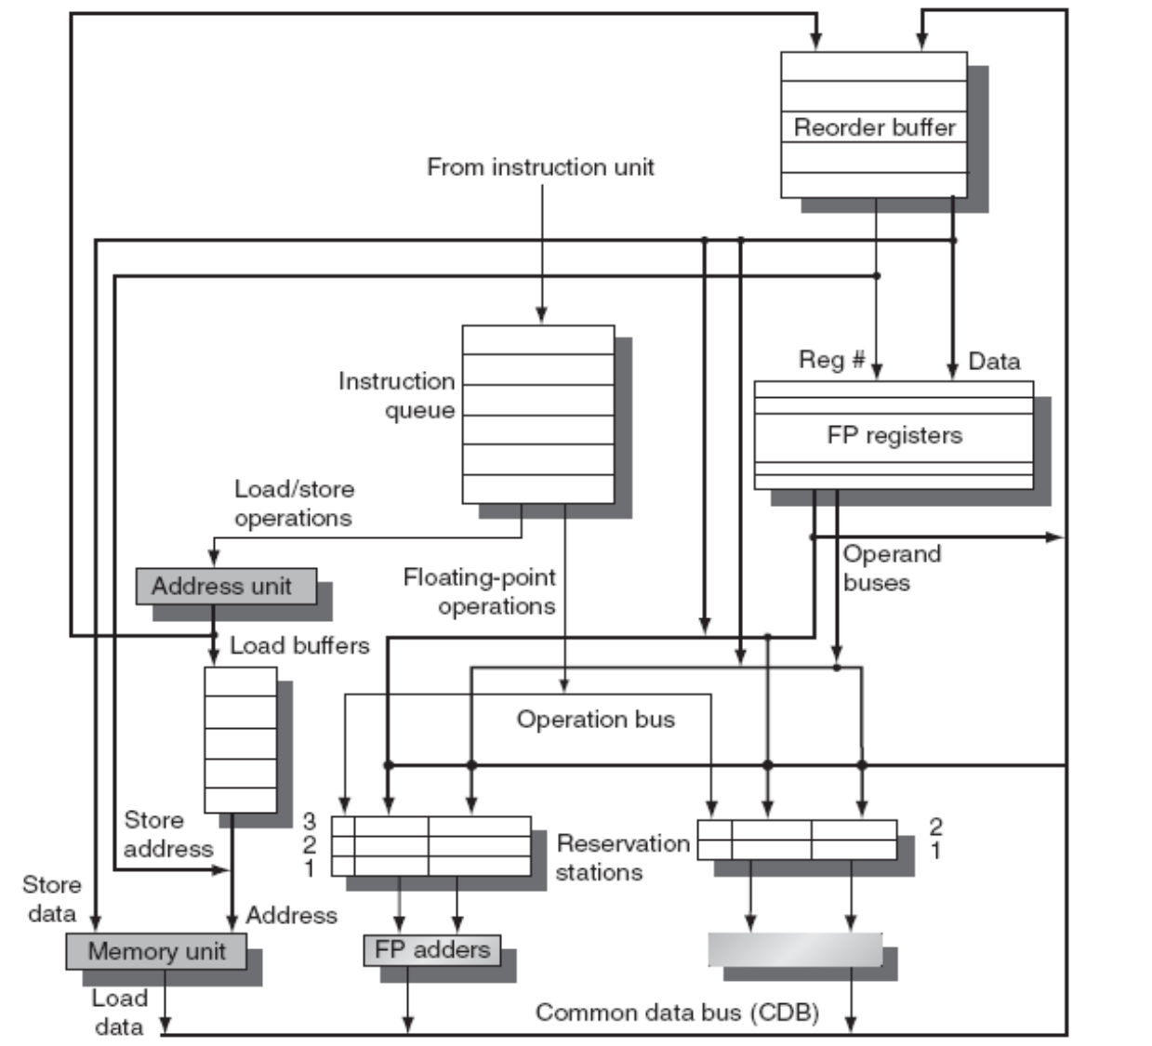
含有ROB的Tomasulo结构
与不带猜测Tomasulo结构相比，最大区别是增加了ROB和剔除了Store buffer(它的功能被集成到ROB)

Slide 7
含猜测Tomasulo算法步骤
1、发射——从指令队列取指令
如果保留栈和重新排序缓冲区有空闲，发射指令，送操作数以及暂存输出值的ROB编号
2、执行——执行指令
如果操作数准备好，开始执行指令。如果操作数没有准备好，监听CDB公共数据通道等待操作数。这一步需要检查RAW冒险。
3、写回
将结果通过CDB公共数据通道旁路传递给需要的功能部件和ROB
4、指令提交(instruction commit) ——用ROB里的输出结果更新寄存器和内存单元
当指令位于ROB头部(预测正确，消除不确定性)，更新寄存器和内存单元，并将指令从ROB移走。如果预测错误，将相应指令从ROB里撤销。

Slide 8
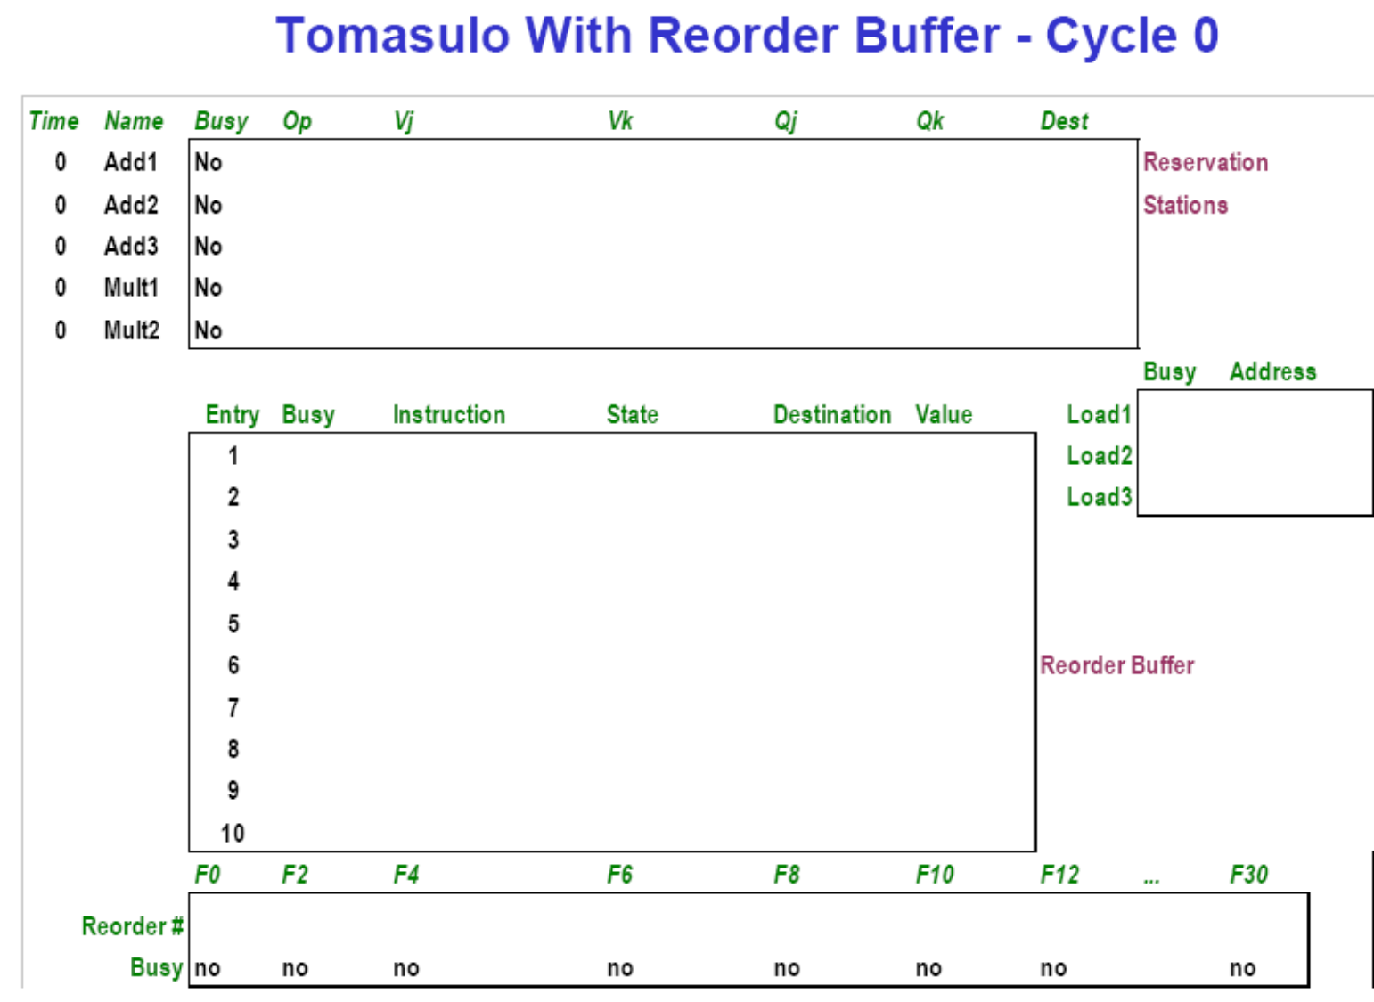

Slide 9
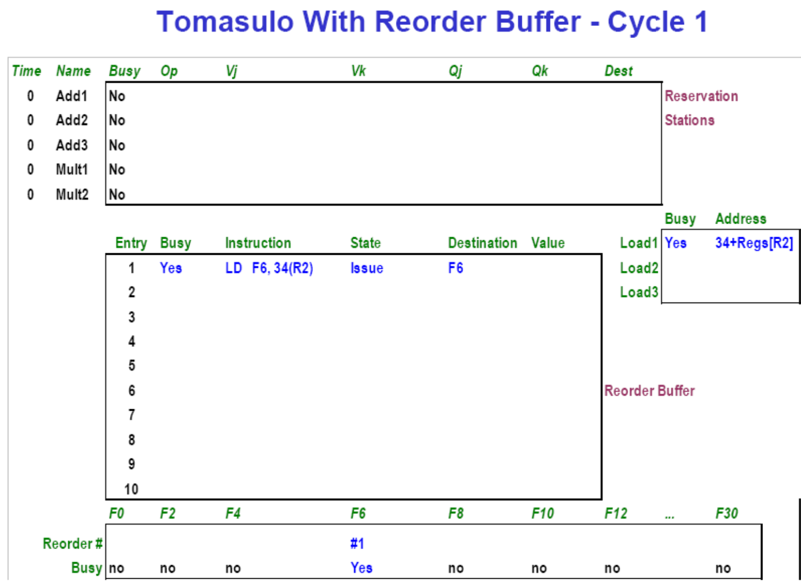

Slide 10
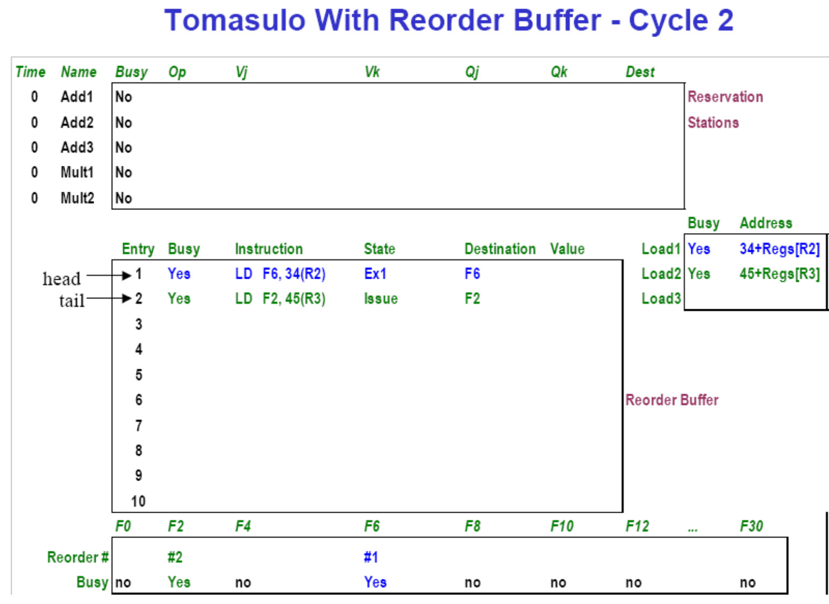

Slide 11
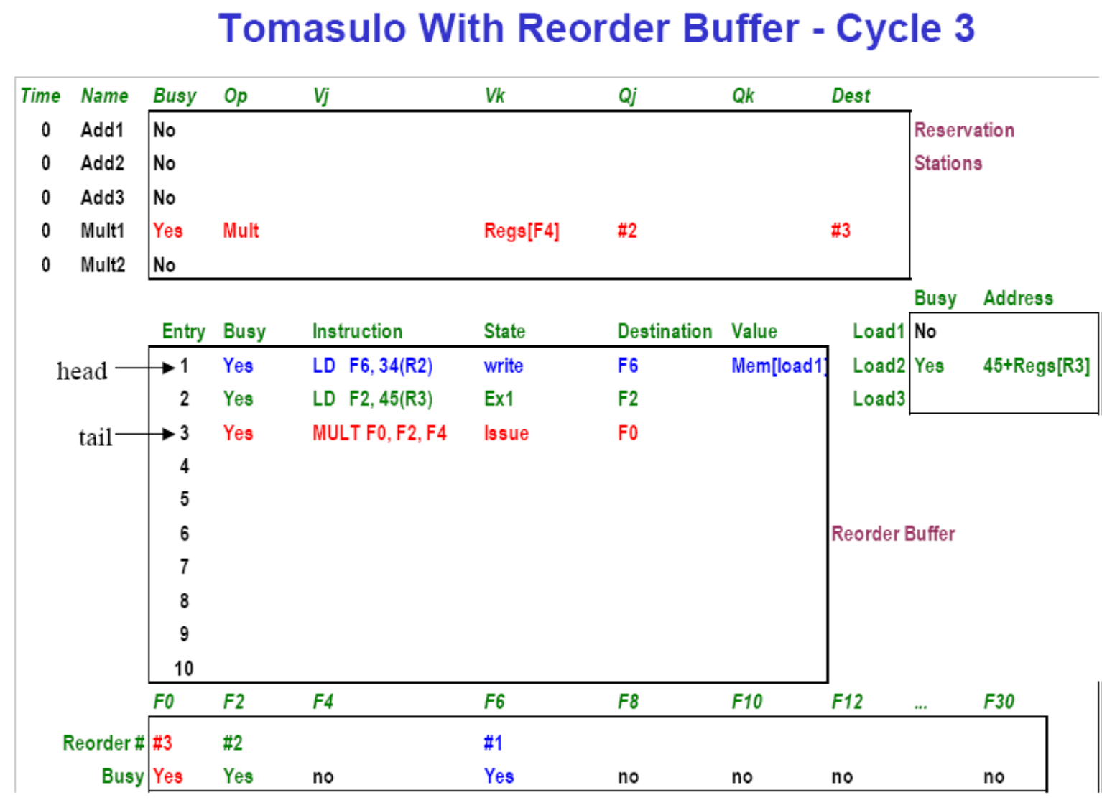

Slide 12
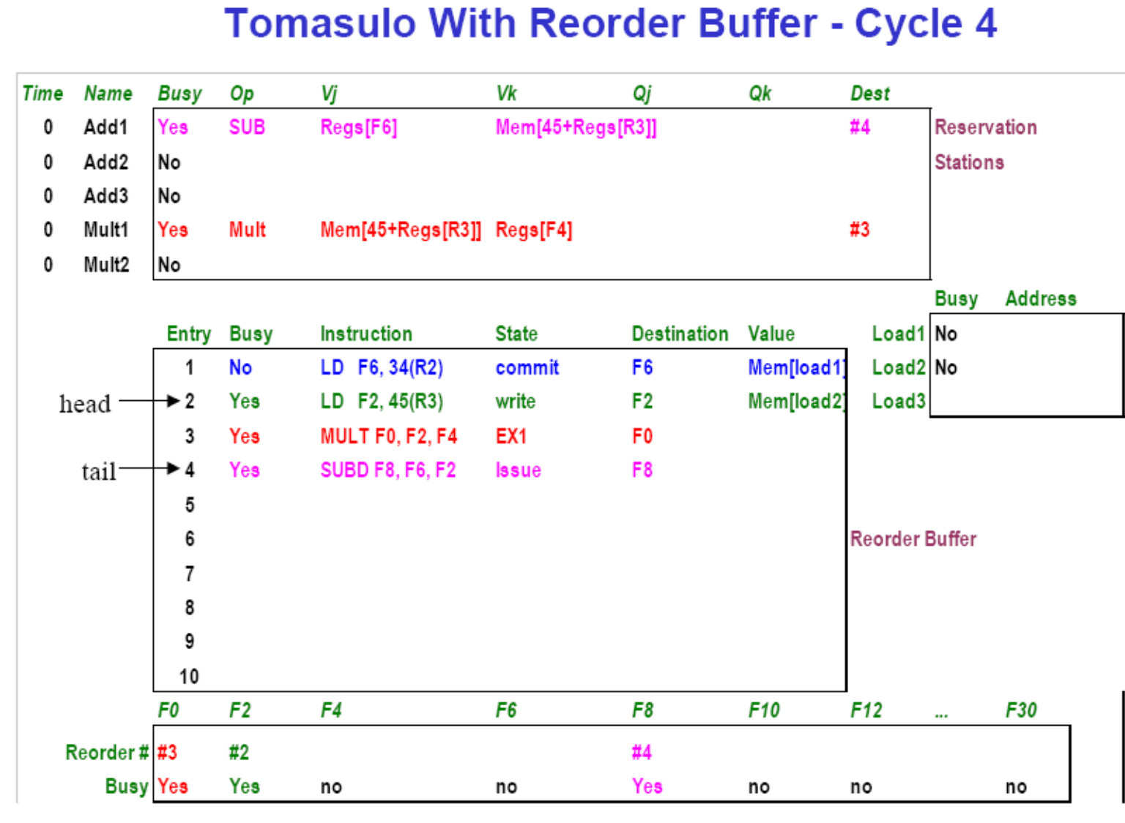

Slide 13
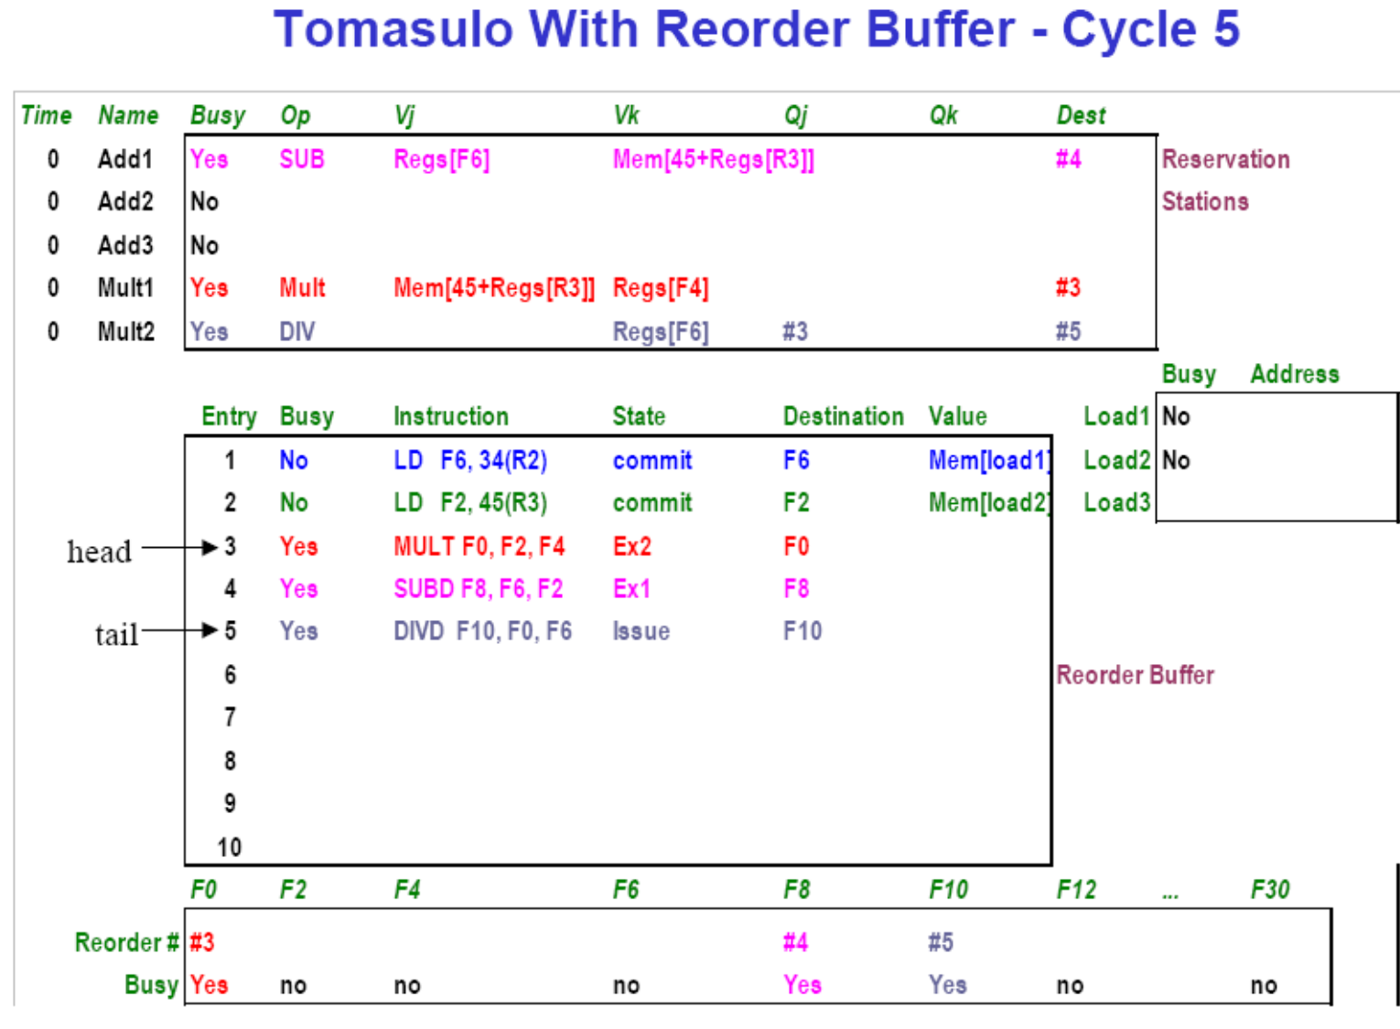

Slide 14
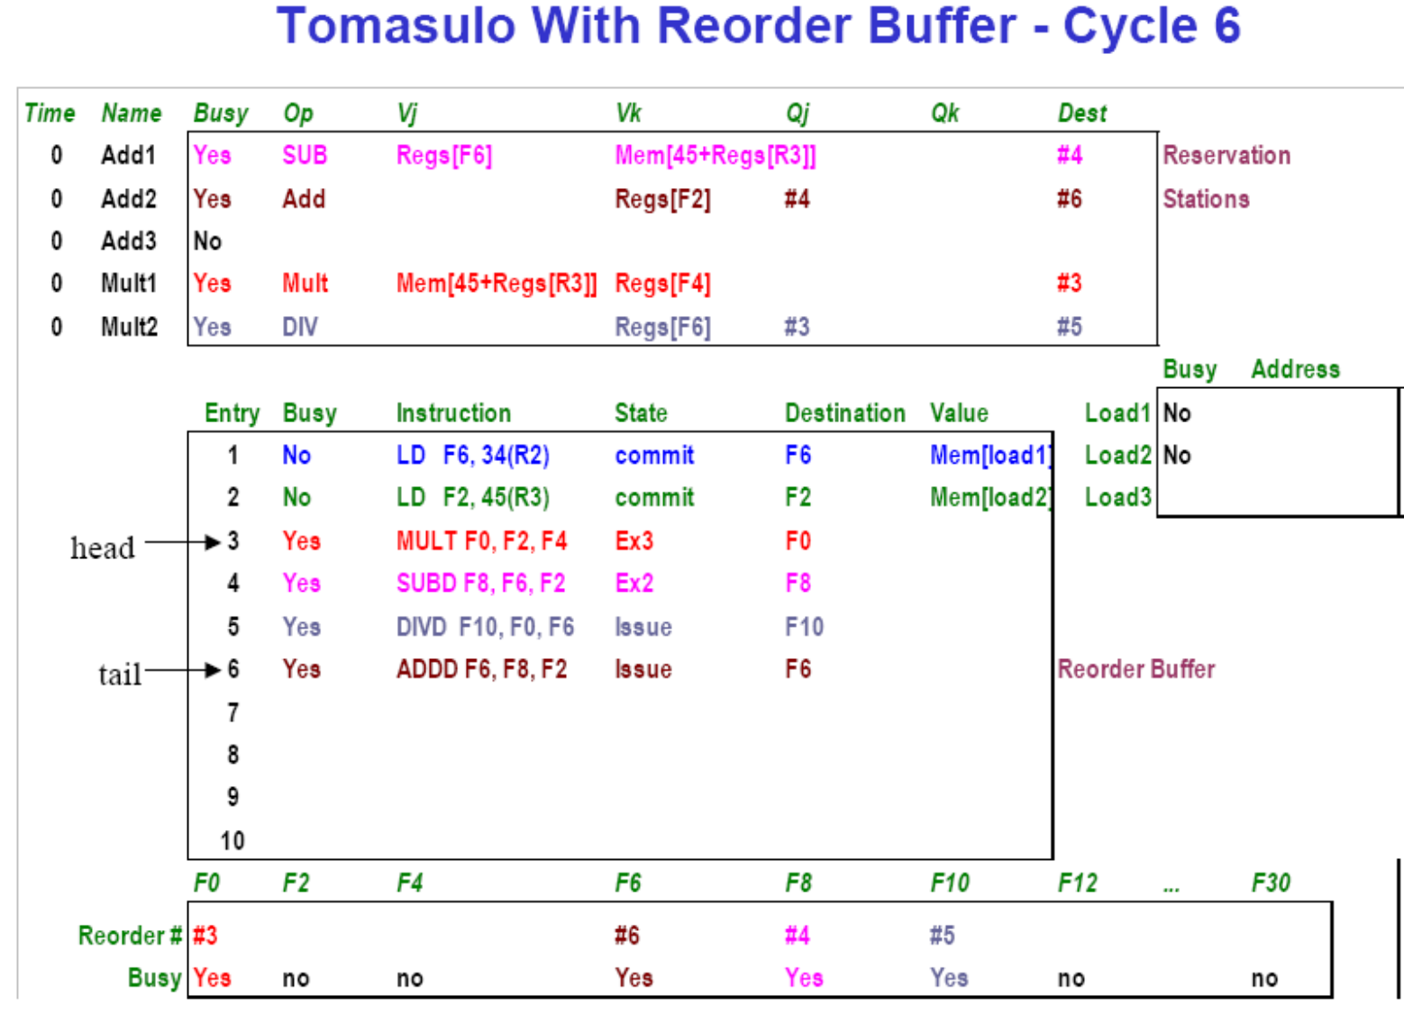

Slide 15
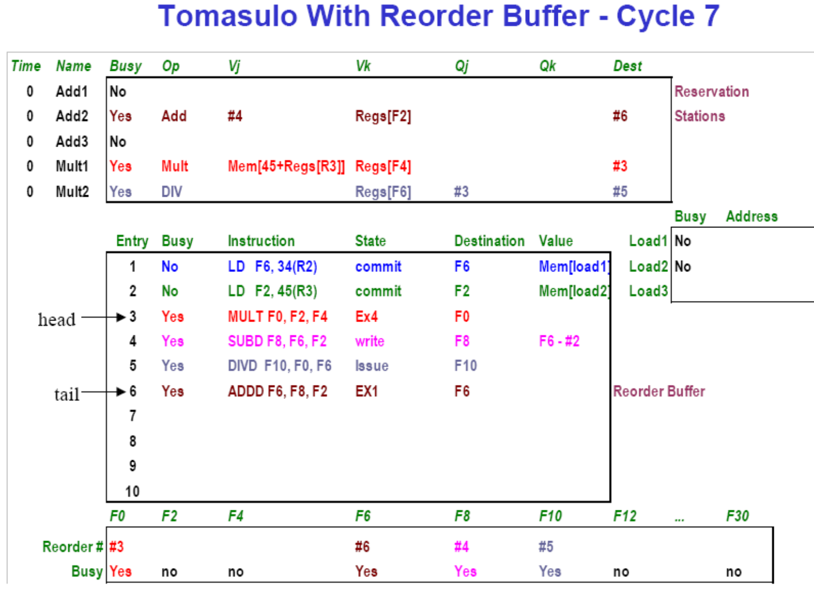

Slide 16
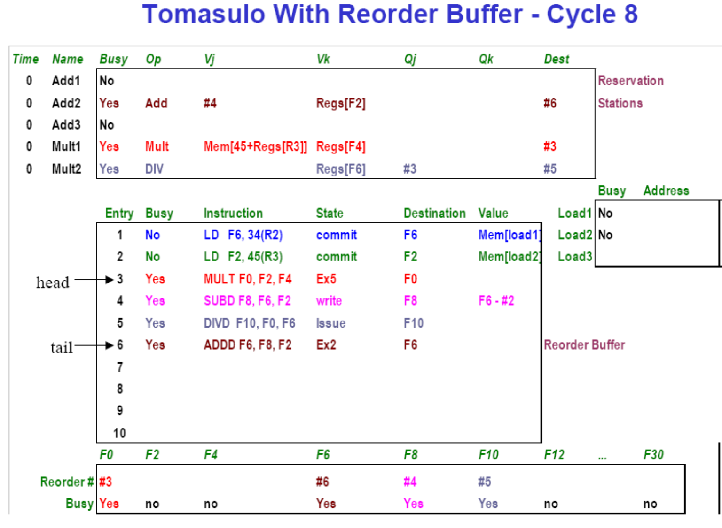

Slide 17
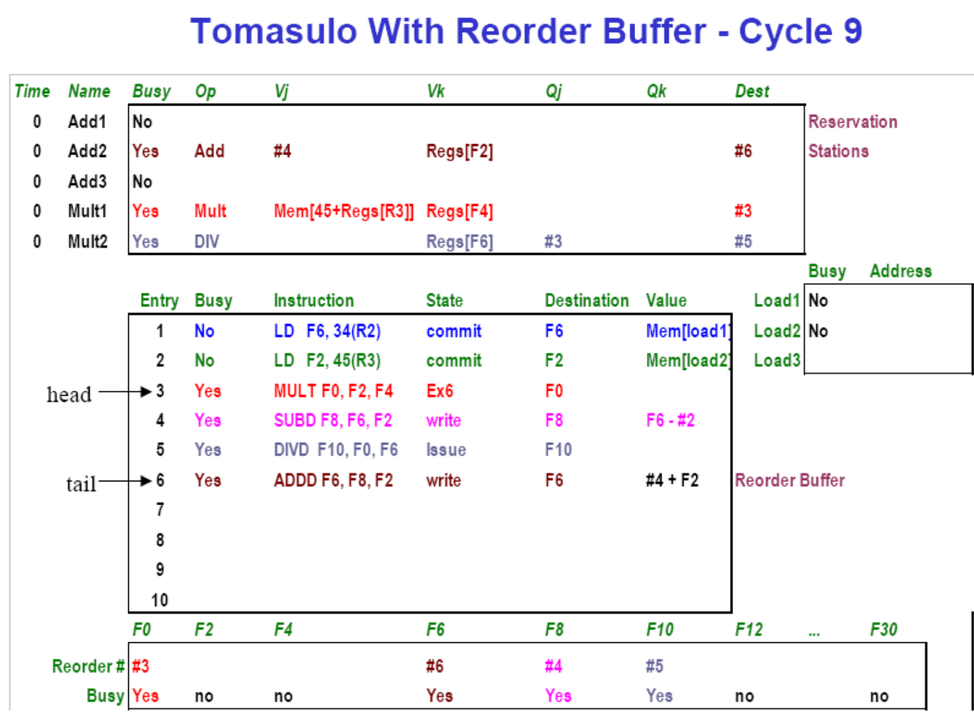

Slide 18
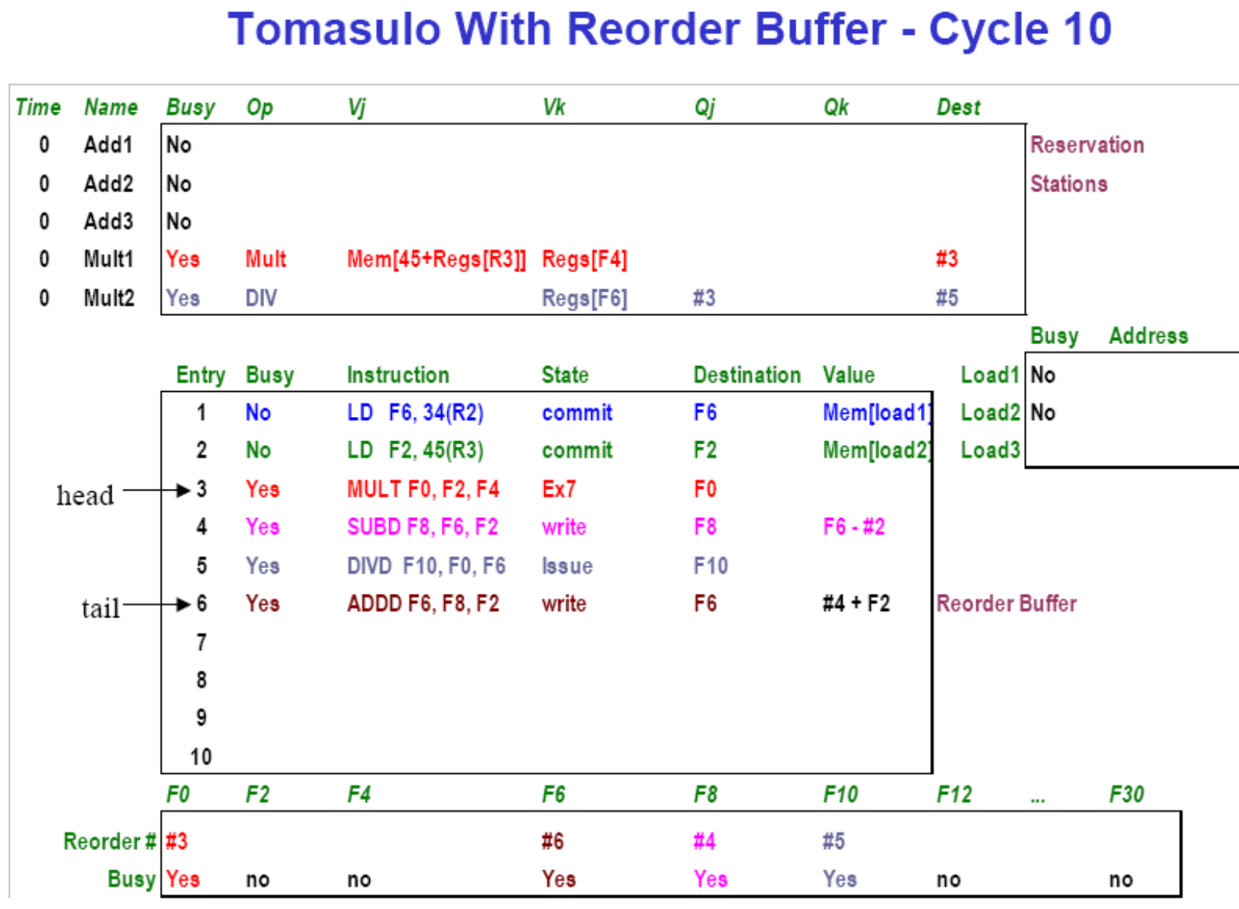

Slide 19
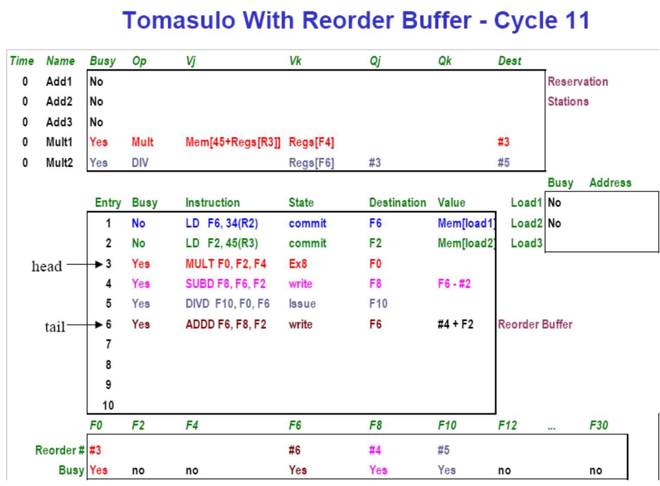

Slide 20
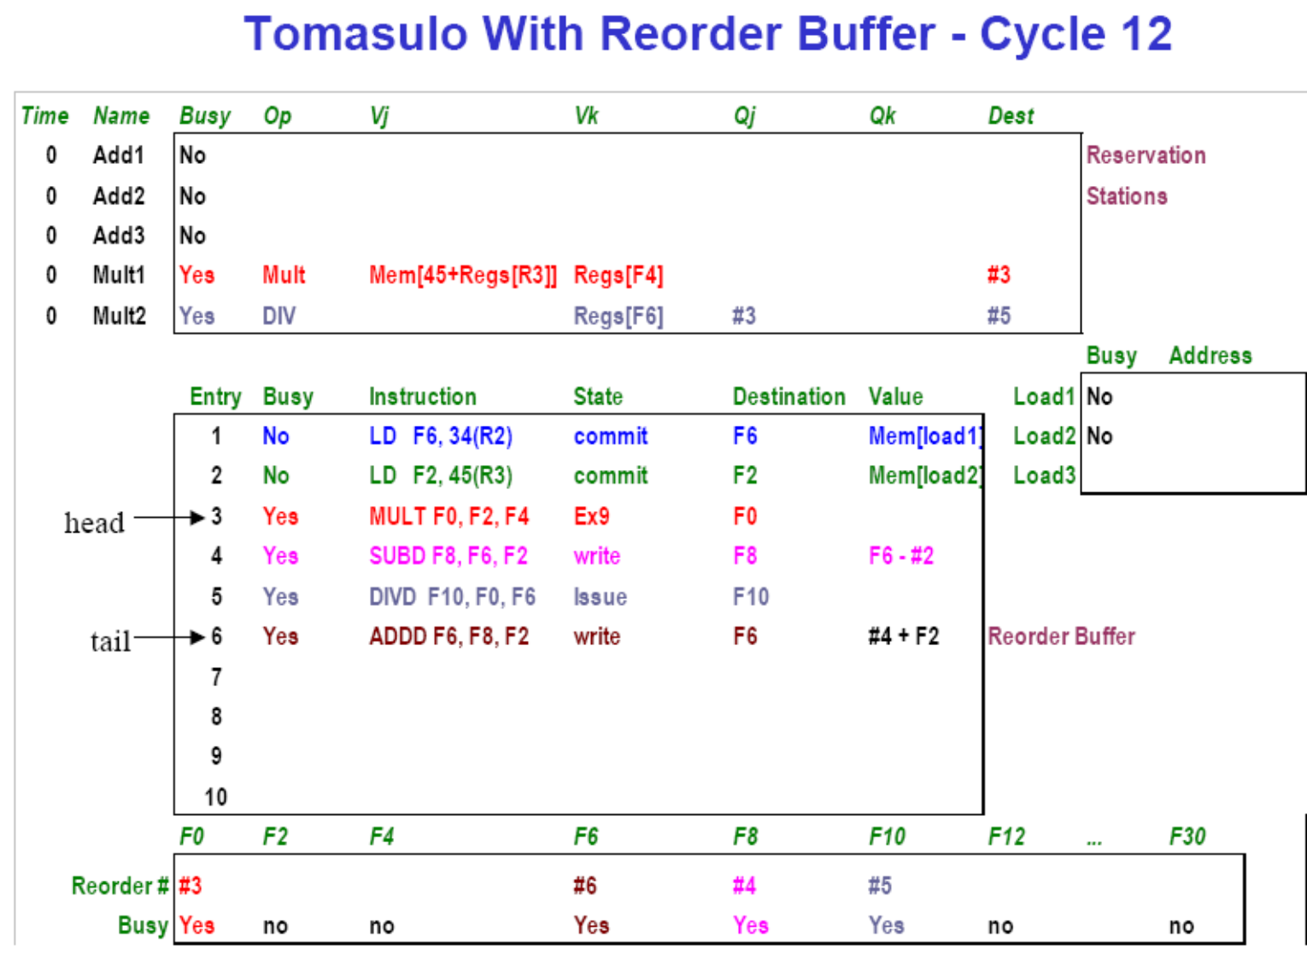

Slide 21
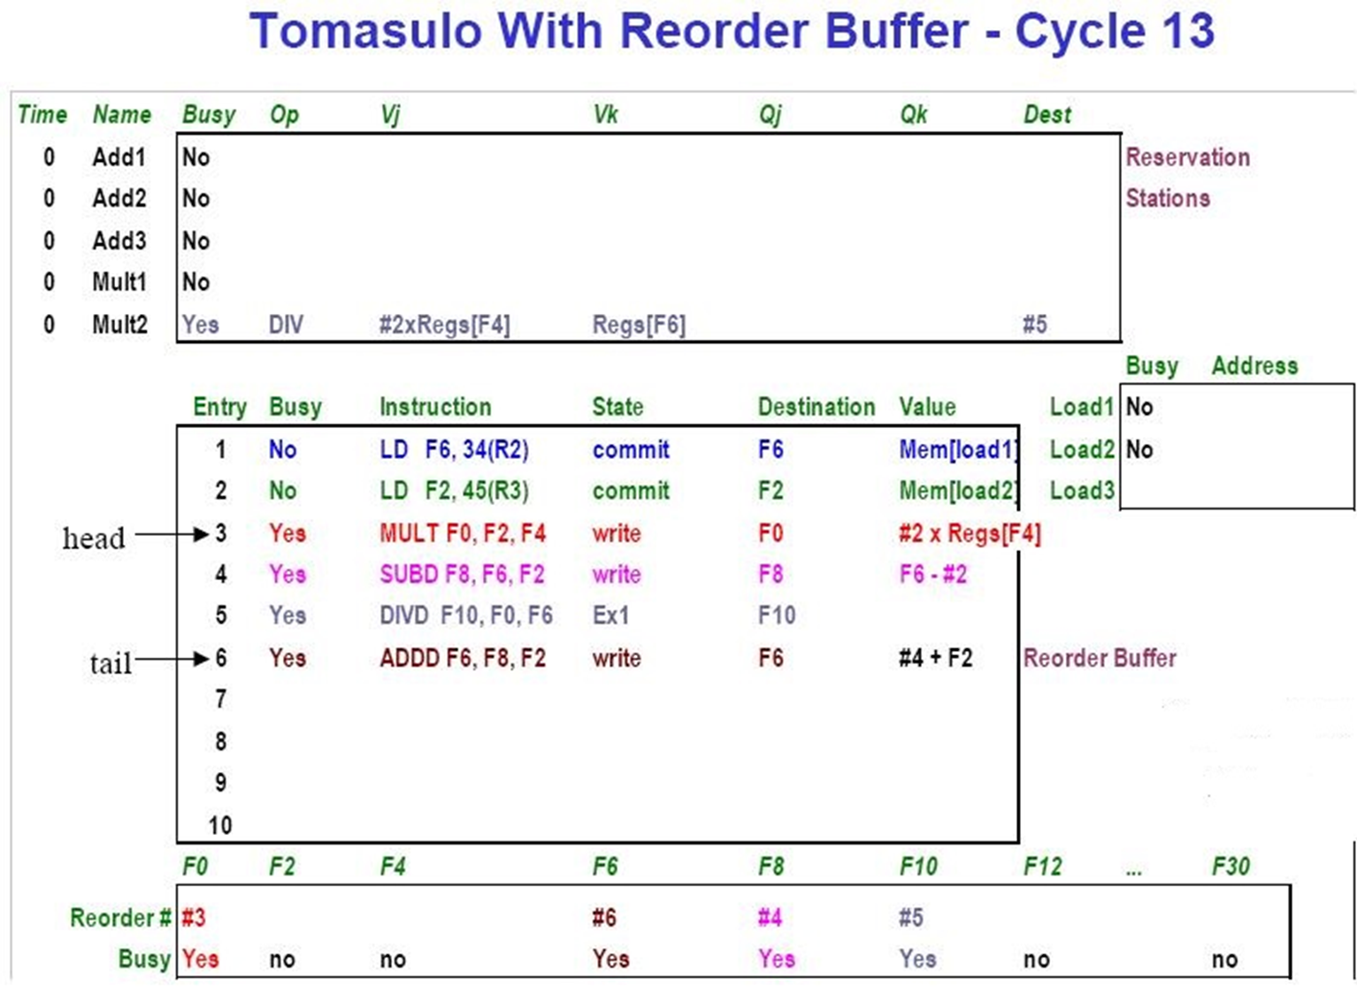

Slide 22
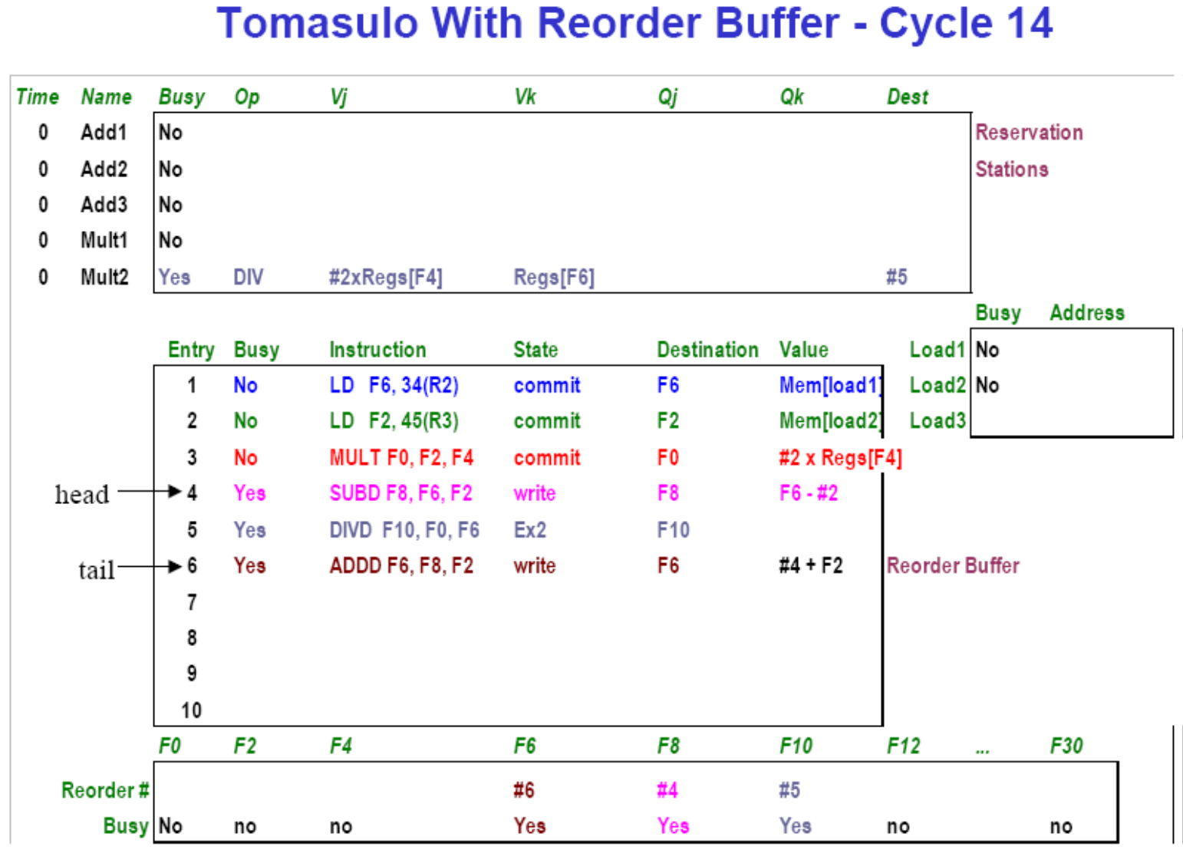

Slide 23
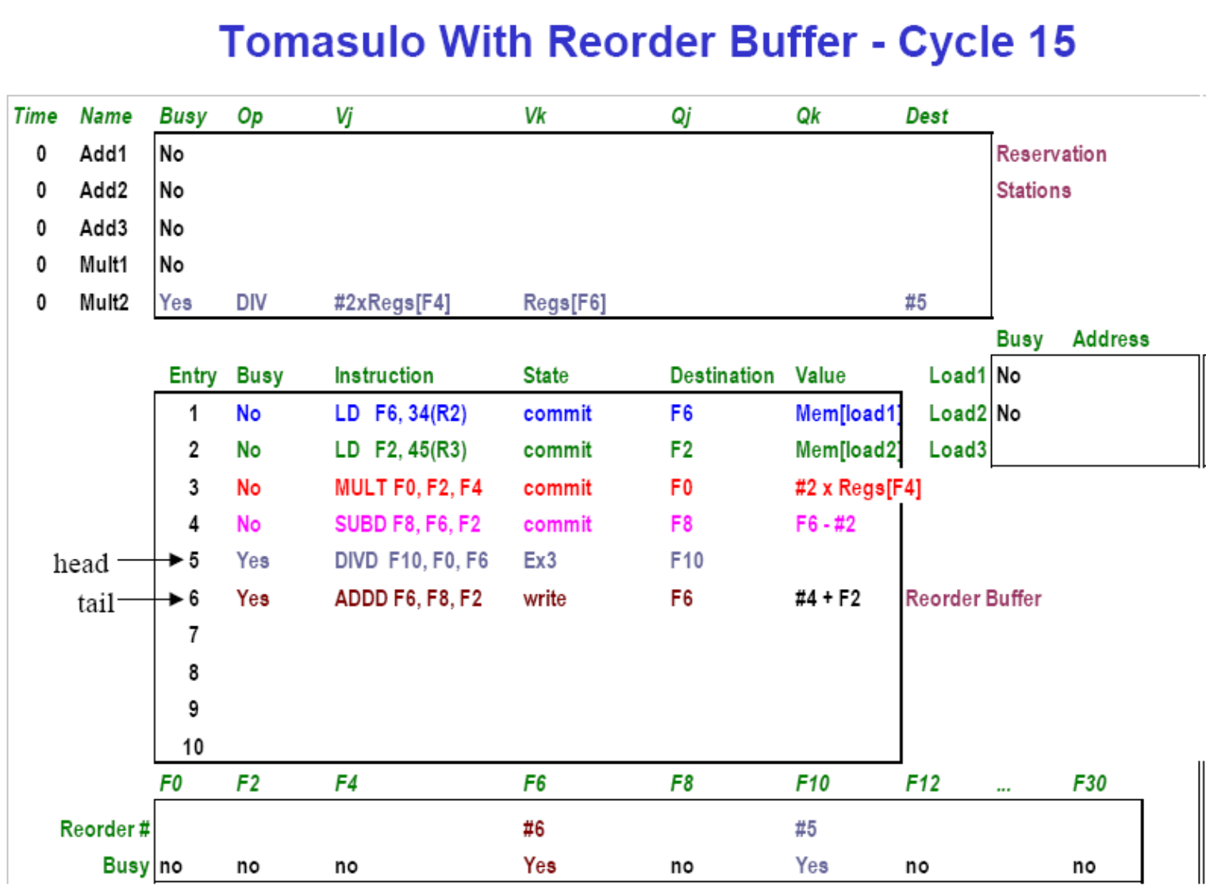

Slide 24
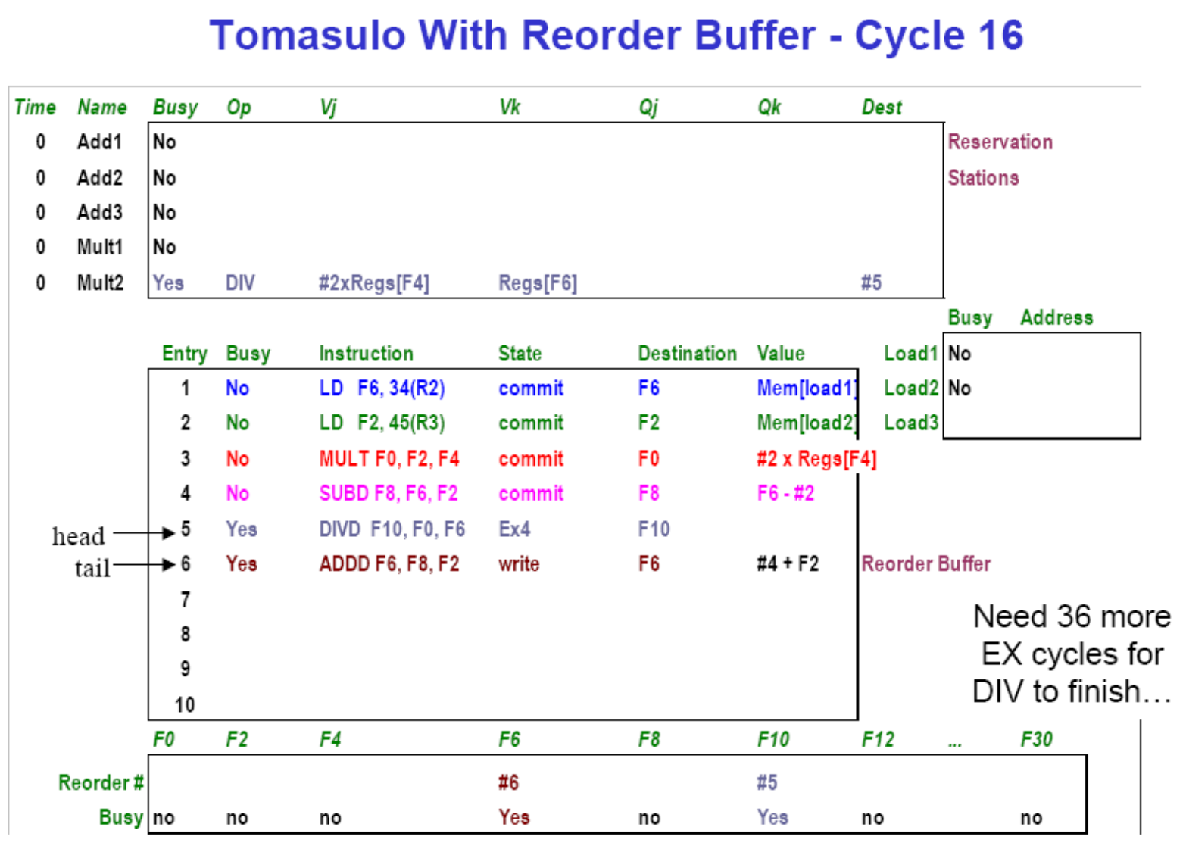

Slide 25
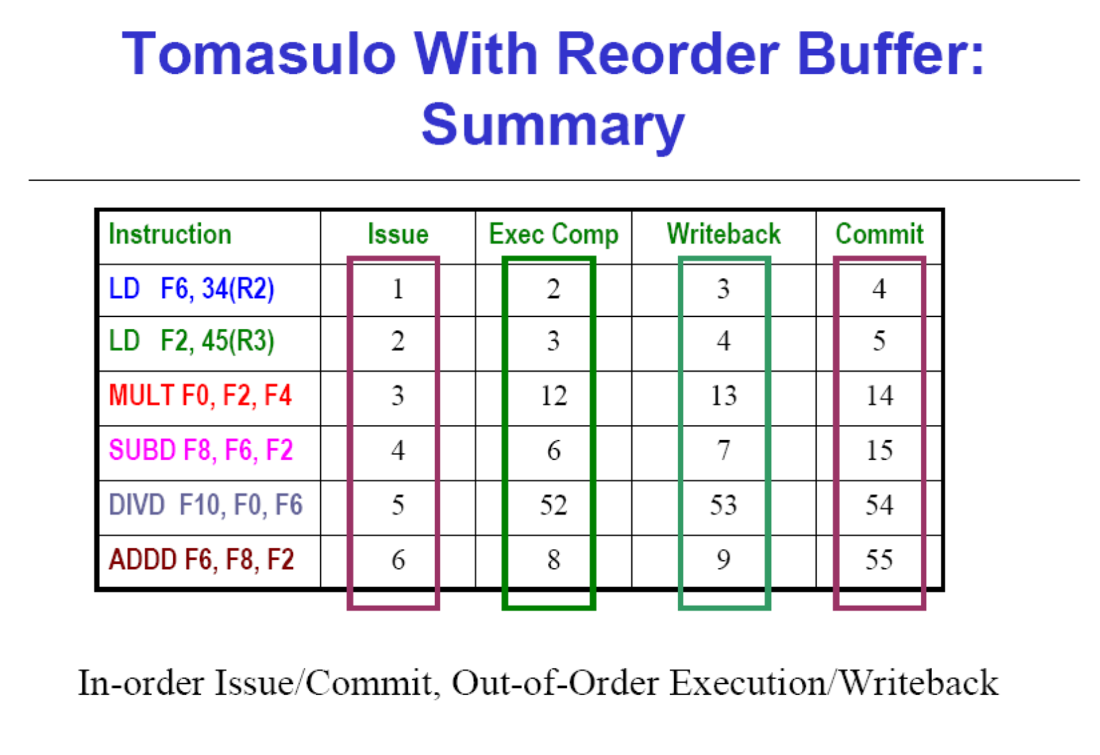

Slide 26
避免存储器冒险
ROB里指令要按程序中的顺序指令提交(in-order-commit),所以含有猜测的Tomasulo算法可以克服存储器产生的WAW冒险和WAR冒险
涉及存储器的RAW相关性，可以通过以下约束来维持：
如果ROB里面的某条活跃Store指令(排序靠前)与Load指令指向同一个内存单元，不允许Load指令执行第二步。
计算Load指令有效地址时，保持它相对与前面Store指令的顺序(代码中的顺序)
上述限制保证了，对于指向同一个内存单元的Store/Load指令(先Store后Load，存在RAW冒险)，要写入数据后再读更新后的内容。

Slide 27
多发射、调度、猜测

Slide 28
多发射与静态调度
为了使得CPI<1，需要在一个时钟周期里发射多条指令、完成多条指令
解决办法：
静态调度超标量处理机
超长指令字Very Long Instruction Word
动态调度超标量处理机

Slide 29
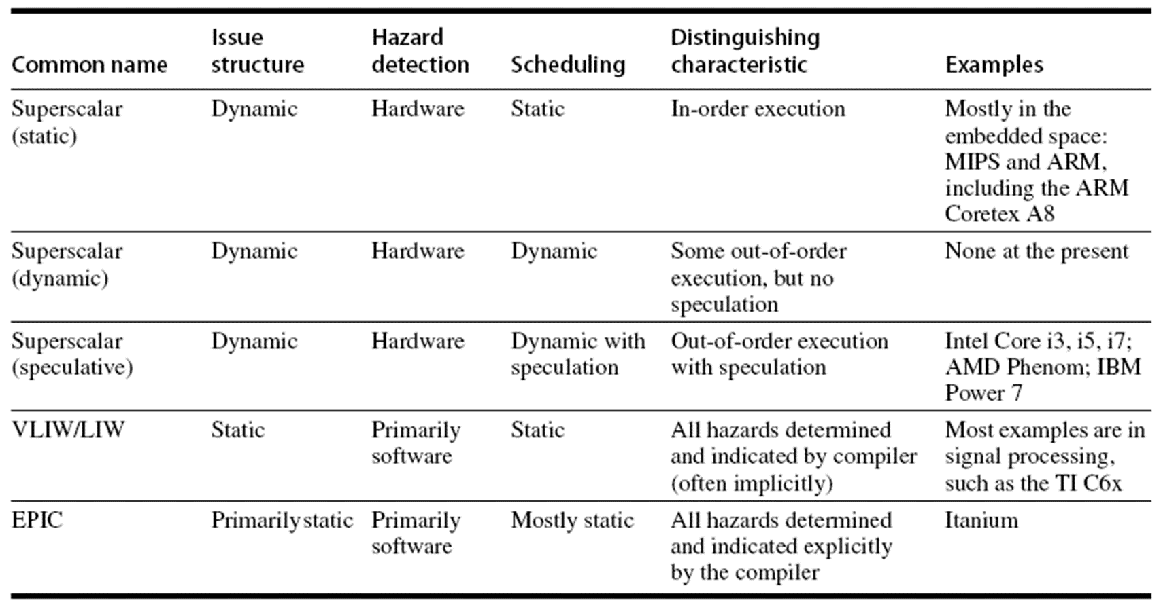
多发射处理机使用主要方法及其特性

Slide 30
VLIW处理机
将多个操作打包到一条指令中
长指令字有空间存放许多操作
所有被编译器放到超长指令字的操作都是独立的——可以并行执行
需要编译器能够跨多条分支指令进行调度
一个VLIW处理机：一个时钟周期发射2条存储器访问操作+2个浮点数操作+1个整型/分支操作。 假如执行 x[i]=x[i]+s, 亦采用循环展开(MIPS代码参见前关于循环展开的例子)

Slide 31
VLIW 处理机
缺陷：
只能静态寻找并行性
会增加代码的长度
在超长指令字生成充足的操作，需要循环代码能够大幅展开
当VLIW指令每有填满操作时，有些位会被浪费掉，对应的功能部件未能有效利用
没有冒险检测硬件
二进制代码兼容性
功能部件数量不同和部件延迟不同，会导致代码的二进制版本不同

Slide 32
多发射、动态调度、猜测
现代微体系结构
动态调度+多发射+猜测
两种方法来实现多发射
分配保留栈，半个时钟周期更新流水线控制表，这样一个时钟发射2条指令
设计逻辑电路处理指令间存在的相关性
可以将两者结合
指令发射逻辑成为瓶颈，一个时钟周期发射超过4条指令将会很困难

Slide 33
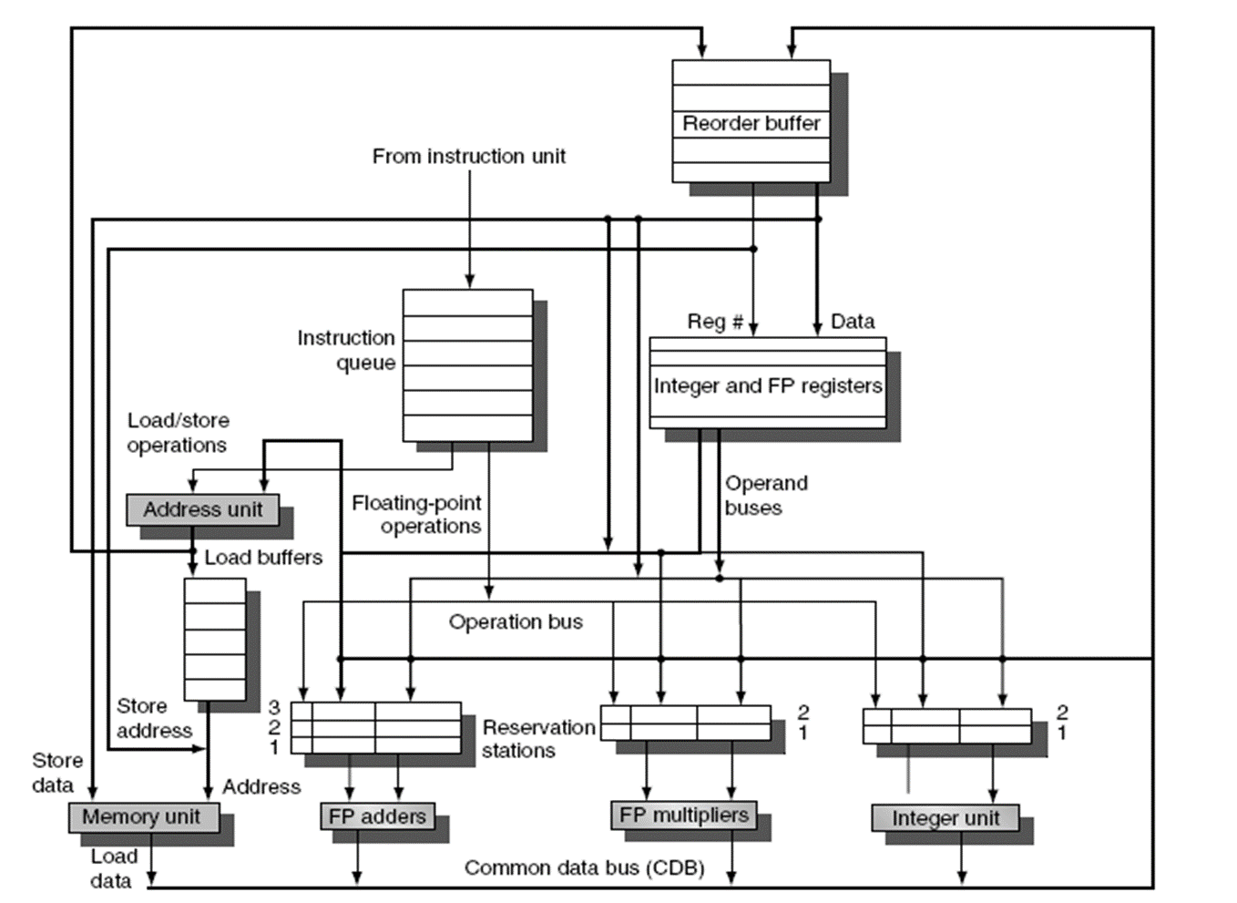
带有猜测的多发射结构
该结构允许同时发射一条MUL指令、一条FP加法指令、一条整型指令和一条Load/Store指令。
发射与完成逻辑需要强化以允许每个时钟周期处理多条指令

Slide 34
多发射过程
给将要发射的下一个指令束中每条指令，分配保留栈和重排序缓冲区空间。分配保留栈时，限定能在一个指令束里一起发射的每类指令的指令条数，比如一条FP运算、一条Load、一条Store、一条整型指令
检查指令束中指令间的相关性
如何指令束内指令间之间存在相关性，用指令对应的重排序缓冲区编码来更新保留栈表，记录相关性
同时也需要支持多条指令完成、多条指令提交

Slide 35
示例
有一下循环代码运行于两发射处理器，分两种情况：一种带有猜测，一种没有猜测。假设处理器有独立的功能部件进行有效地址计算、ALU操作、分支指令条件码估计。最多2条同类指令能在一个时钟周期里提交。显示两种情况下，循环代码前3个迭代步的执行情况
Loop: LD R2,0(R1) ;R2=array element
DADDIU R2,R2,#1 ;increment R2
SD R2,0(R1) ;store result
DADDIU R1,R1,#8 ;increment pointer
BNE R2,R3,LOOP ;branch if not last element

Slide 36
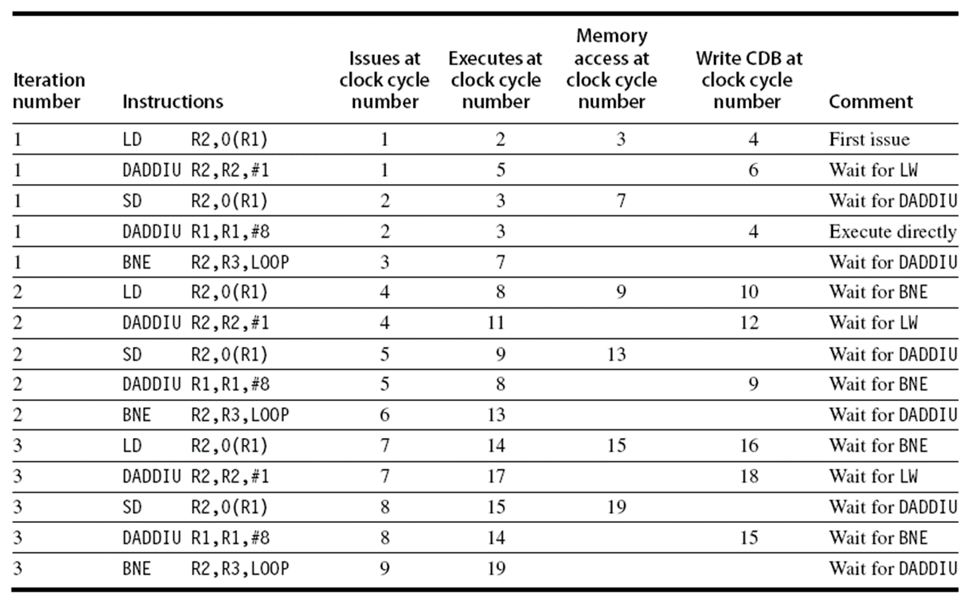
不带猜测时执行情况
BNE后面的LD指令需要等到分支转移结果明确之后才能开始执行。3个迭代步花费19个时钟周期

Slide 37
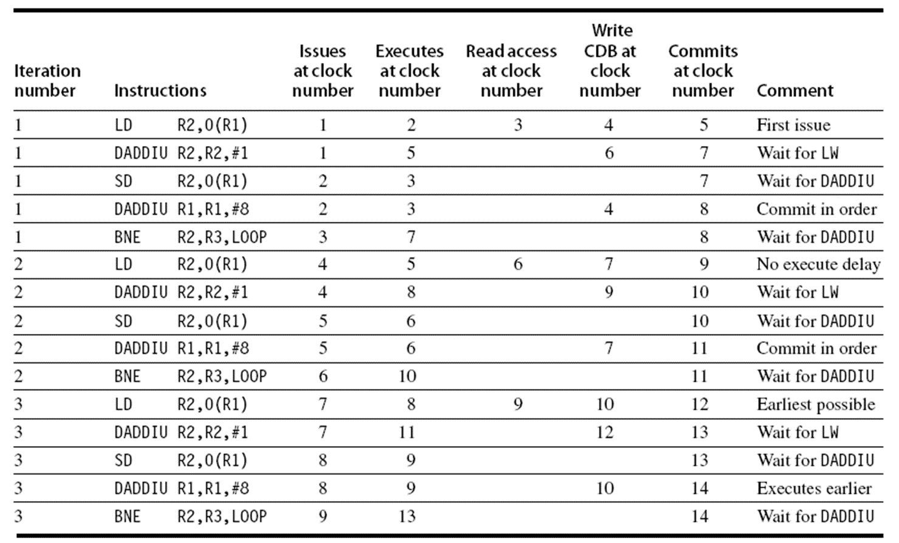
带猜测的执行情况
BNE后面的LD可以提前执行，最后根据BNE转移结果判定是否提交结果。3个迭代步花费14个时钟周期。通过比较，可以看到猜测能减少空闲周期，提升性能。

Slide 38
指令传递、猜测高级技术
为了能够支持多发射机制，需要比较高的指令带宽
如果一条指令是分支指令，并且我们知道下一条真实要执行指令(正确的PC值)，分支指令的代价可以为0
转移目标地址表(branch target buffer):保存分支指令后面下一条要执行指令的地址。有了该表，可以不用等到分支指令完成译码，通过查询转移目标地址表，直接获取下一条要执行指令地址。利用当前PC来查询表格，判定是否为分支指令，是否记录在表内。如果记录在表内，将记录的PC(预测的将要执行下一条指令的地址)送出。

Slide 39
Branch target buffer 转移目标地址记录表原理

Slide 40
采用转移目标地址记录表5段RISC流水线指令处理步骤

Slide 41
各种情况下转移目标地址记录表的代价
假设只有转移成功的分支指令被记录在表格中。当分支指令在记录表中找到，并且预测正确，代价为0。当分支指令在记录表中，但是预测错误。其代价为2：要用一个时钟周期更新记录表(更新过程中不能取指令)，一个时钟周期从新的目标地址重新取指令。当分支指令不在记录表中，且预测错误。代价也是2个时钟周期：一个周期更新表格(记录新分支指令地址、预测PC等)，一个周期从新目标地址重新取指令。

Slide 42
转移目标地址记录表 branch target buffer优化：
增加转移目标地址记录表尺寸，容纳更多分支指令记录
将转移目标指令加入表格中，以补偿大尺寸转移目标地址记录表的检索时间的增加

Slide 43
返回地址预测器
如果需要进一步提升分支预测的正确率，我们需要预测间接调转指令的目标地址，间接调转指令的目标在执行中是变化不定的。
大多数的无条件调转指令是函数调用结束之后的返回
同一个过程(汇编中过程相当于高级语言中的函数)可能被从几个不同地方调用
导致记录表会忘记前几次调用的返回地址(每次调用返回地址不同，需要不断更新记录表)
可以用堆栈来记录返回地址

Slide 44
集成取指令单元
集成取指令单元同时具有如下功能：
1、分支预测
2、预取指令instruction prefetch
为了支持一个周期中送出多条指令，需要进行指令预取
3、指令存储器访问与缓存
预取指令需要访问多个Cache块，甚至多个Cache
取指令单元需要提供缓冲功能，能够按需提供指令用于发射

Slide 45
集成指令发射与寄存器重命名
将寄存器重命名跟指令发射结合起来：
发射逻辑给指令束预保留足够的物理寄存器
发射逻辑寻找指令束内部指令间的相关性，对寄存器重命名(重映射)
发射逻辑寻找当前指令束与正在流失线中的指令束间的相关性，对一些必要的寄存器重命名

